Slide 1
Психологиялық ахуал
«Жылы лебіздер»
«Әрқайсымыз бүгін бір-бірімізге сәттілік тілейік. Сабақта біз ақпаратты сақтаймыз, ал жылы сөздер – жүректе сақталатын ең құнды ақпарат!»

Slide 2
Сабақтың тақырыбы:
Google drive-та құжатты бірдесіп жұмыс істеу қызметін пайдалану
Сабақтың мақсаты:
-Google Drive-та құжатпен бірлесе жұмыс істеуді үйренеді;
-Бұлтты технологиялардың артықшылықтарын түсінеді;

Slide 3
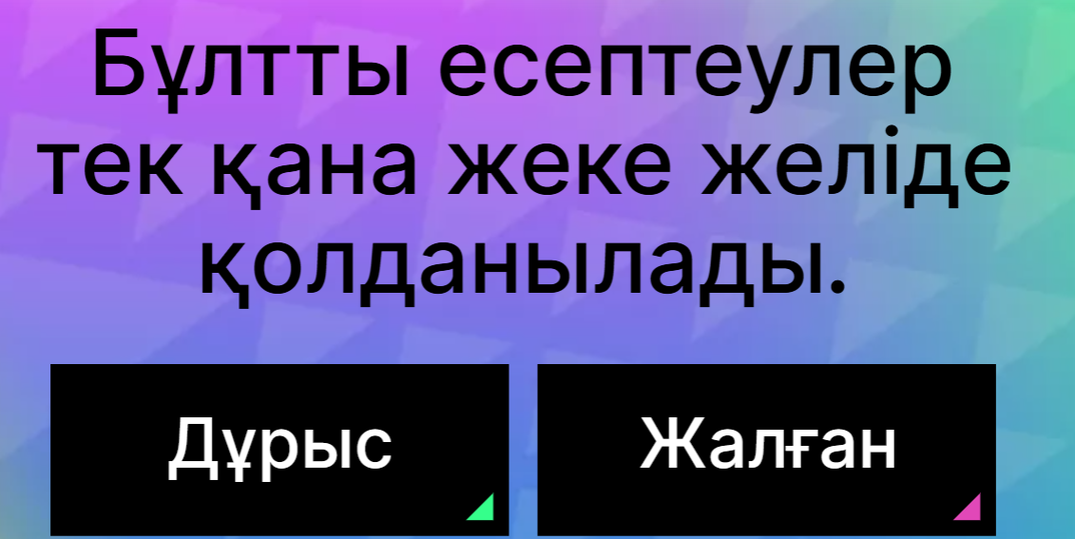
Өткенді қайталау: https://wordwall.net/resource/81298050

Slide 4
Топтық тапсырма
"Бірлескен жоба" тапсырмасы
Оқушыларды топқа бірігіп Google Docs-та бір құжат ашып бірлескен жоба жасайды.
Әр топқа бір ортақ тақырып
1 топ: «Жасанды интеллект артықшылықтары»
2 топ: «Қоршаған ортаны қорғау»,
3. Топ: «Цифрлық қауіпсіздік»
Барлығы бір құжатты бөлісіп, өз бөлімін жазады, өзгелердің мәтінін толықтырады.

Slide 5
Практикалық жұмыс
Ситуация беріледі: «Сынып жиналысында сынып ережесін қабылдау керек. Бірақ оны қағазға емес, Google Docs-та бірлесіп жазасыңдар».
Әр оқушы құжатқа өз ұсынысын енгізеді

Slide 6
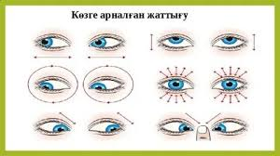
Сергіту сәті

Slide 7
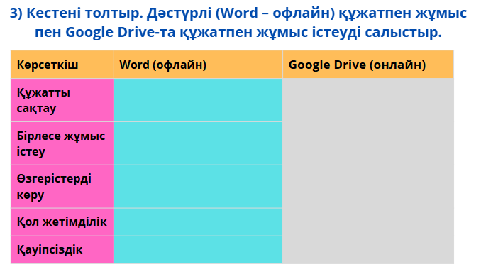
Дескриптор:
- Кестені толтырады;
-Екі құралдың ұқсастығы мен айырмашылығын ажыратады;
Артықшылықтарды анықтай алады. 1 балл

Slide 8
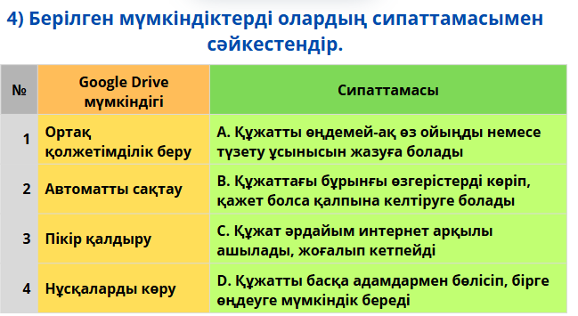
Дескриптор:
-сәйкестікті орнатады; 2 ұпай

Slide 9
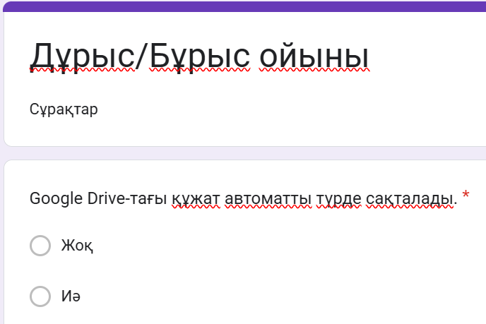
https://forms.gle/4HkAegWX81vUMtxeA
Дескриптор:
- интерактивті тапсырманы орындайды 1б

Slide 10
Қорыту сұрақтары:
1. Google Docs қызметі қандай бұлттық қызметтер ұсына алады?
2. Google Drive бұлтын пайдалану қандай алгоритмдерден тұрады?
3. Құжат барлық Интернет қолданушыларға қолжетімді болу үшін қандай командаларды орындау керек?
Дескриптор:
-сұрақтарға жауап береді

Slide 11
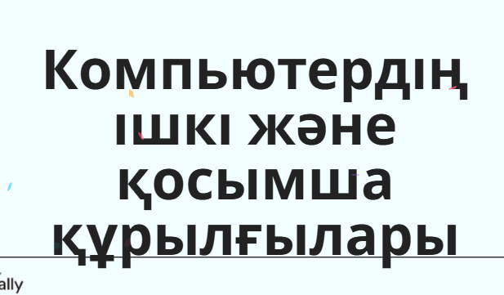
5)Сұрақтарға жауап бер:
https://view.genially.com/683d3745c6cb217d7a92eff0/interactive-content-kompyuterdi-ishki-zhne-osymsha-rylylary
Дескриптор - интерактивті тапсырманы орындайды 1 балл

Slide 12
Үйге тапсырма:
Google Docs-та
«Менің достарым» тақырыбында эссе жазу 7-8 сөйлем

Slide 13





Кері байланыс
Барлығы түсінікті болды!
Менің бірнеше сұрағым бар...
Маған сабақ қиын болды!

